Slide 1
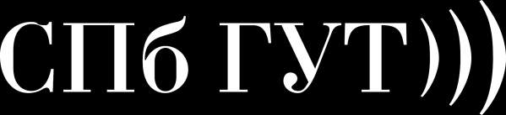
МИНИСТЕРСТВО ЦИФРОВОГО РАЗВИТИЯ,
СВЯЗИ И МАССОВЫХ КОММУНИКАЦИЙ РОССИЙСКОЙ ФЕДЕРАЦИИ
ФЕДЕРАЛЬНОЕ ГОСУДАРСТВЕННОЕ БЮДЖЕТНОЕ ОБРАЗОВАТЕЛЬНОЕ
УЧРЕЖДЕНИЕ ВЫСШЕГО ОБРАЗОВАНИЯ
«САНКТ-­ПЕТЕРБУРГСКИЙ ГОСУДАРСТВЕННЫЙ УНИВЕРСИТЕТ
ТЕЛЕКОММУНИКАЦИЙ ИМ. ПРОФ. М.А. БОНЧ­БРУЕВИЧА»
(СПбГУТ)
РАЗРАБОТКА НЕЙРОСЕТИ ДЛЯ ПРОГНОЗИРОВАНИЯ УГРОЗ ТЕЛЕКОММУНИКАЦИОННЫХ СИСТЕМ
Научный руководитель: профессор Буйневич М.В., д.т.н.
Студент: Гаипов Н.В,
Группа: ИСТ-722
Санкт-Петербург
2021

Slide 2

Цель: Разработка модели прогнозирования угроз в телекоммуникационных системах на основе алгоритмов машинного обучения, которая позволит автоматизировать и повысить точность процесса оценивания угроз за счет анализа временных зависимостей между данными. Объект исследования: модели оценки и прогнозирования угроз, а также факторы, влияющие на возникновение угроз.
Предмет исследования: модель прогнозирования угроз, построенная на базе искусственной нейронной сети, позволяющая более качественно оценивать возникновение угроз в отличие от классической модели прогнозирования.
Задачи:
Анализ существующей модели возникновения угроз, а также методов и систем прогнозирования угроз в телекоммуникационной среде, для выявления их возможностей и ограничений.
2. Разработка новой модели возникновения угроз, которая должна компенсировать недостатки классической модели, а также реализация разработанной модели с помощью алгоритмов машинного обучения.
3. Моделирование процесса прогнозирования угроз среди подключений пользователей, а также оценка спроектированной модели.
Методы: алгоритм дерева решений, модель полносвязного персептрона, рекуррентные нейросети, сравнительный анализ, имитационное моделирование.
2

Slide 3

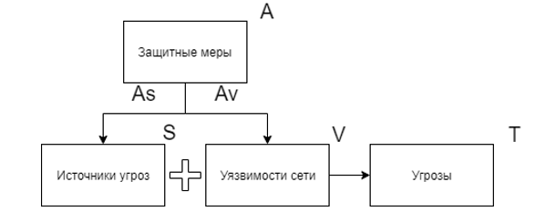
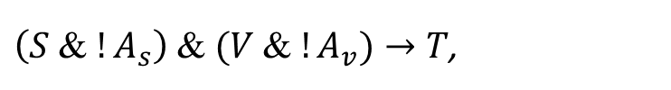
Недостатки классической модели оценки возникновения угроз
Классическая модель возникновения угроз
Возникновение угроз в соответствии с моделью описывается следующей логической формулой:
$\left(S  !A_{s}\right)  (V  !A_{v})→T$,
Недостатки модели:
Модель использует грубые формы источников и уязвимостей.
Такой подход не учитывает также возникновение новых источников угроз в результате реализации угрозы
3

Slide 4
Анализ существующих методов прогнозирования угроз
Метод | «+» | «-»
Графы атак | Показывает большинство, если не все потенциальные угрозы в рамках какой либо уязвимости | Не автоматизированы и показывают лишь возможные варианты атак, а не дает количественную оценку каждой угрозе
Динамические байесовские сети | Автоматизирован, решает такие проблемы как высокая вероятность ложных срабатываний и прогнозирует конечную цель атаки | Жесткие аппаратные требования, низкие возможности интерактивного взаимодействия, страдает от переобучения, для сложных систем определение всех взаимодействий довольно затруднительно
Capability, opportunity, COI | Позволяет комплексно оценить реализацию угрозы, путем оценки 3-х параметров – оценка возможностей, удобных случаев, намерений злоумышленика. | К сожалению, прогнозирование сетевых атак с помощью анализа COI происходит на ранних стадиях их возникновения и неэффективно для атак, которые постоянно меняют стратегию, либо происходят за короткий промежуток времени.
4

Slide 5
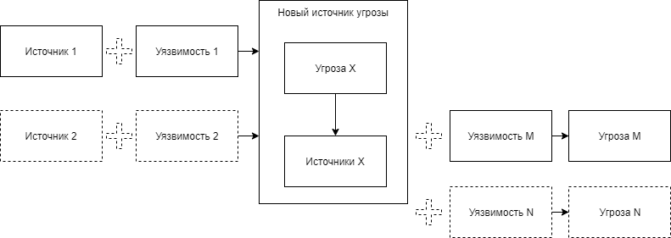
Переход к новой модели, учитывающей временные зависимости между данными
Постановка задачи на разработку модели прогнозирования угроз:
Причинно-следственная связь источников и угроз
Реализация новой модели с точки зрения нейронной сети подразумевает 2 задачи:
Задача классификации
Установка причинно-следственной связи между НИП
Общие требования к разработанной системе:
Результативность
Надежность
Низкое ресурсопотребление
5

Slide 6
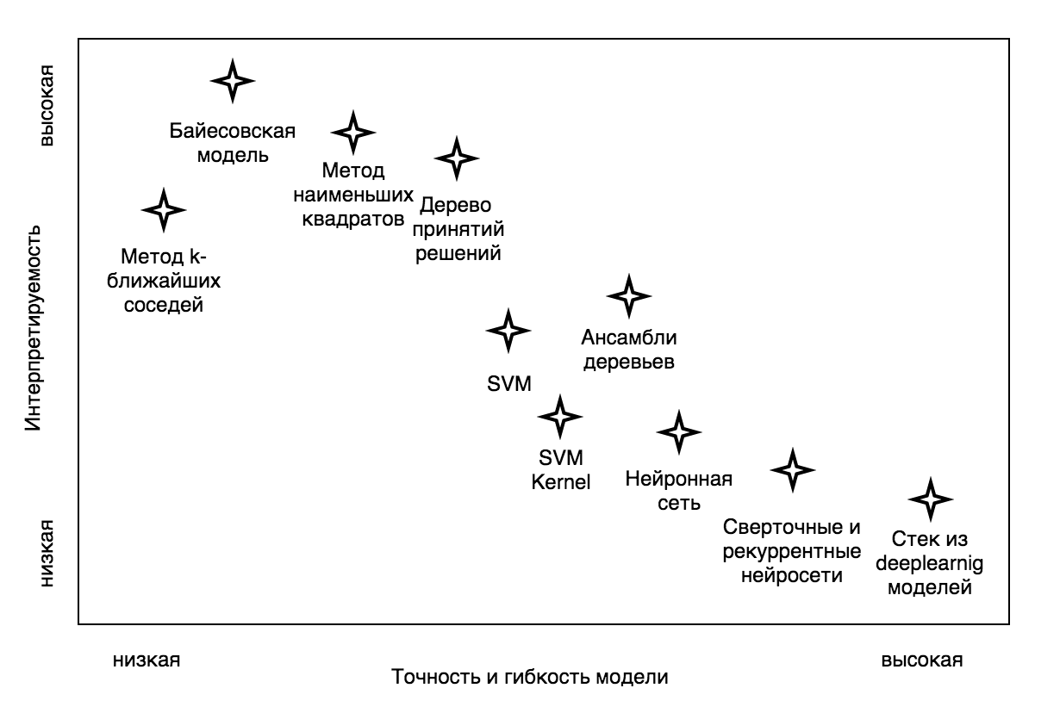
Анализ алгоритмов с точки зрения интерпретации результатов
Зависимость гибкости алгоритма машинного обучения и интерпретируемости полученной модели
6

Slide 7
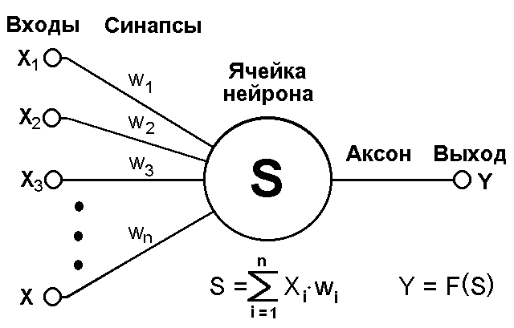
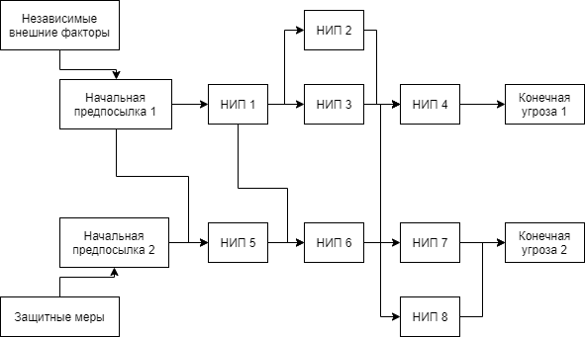
Архитектура нейросети
Модель нейрона
Модель прогнозирования угроз на основе нейросети с установленной причинно-следственной связью между НИП
7

Slide 8
Метод градиентного спуска
Пакетный градиент
Стохастический градиент
8

Slide 9
Разработка классификатора на основе нейросети
Определение гиперпараметров нейросети:
Скорость обучения = 0.01
Количество слоев = 4
Нейронов = 1024/512/256
Dropout rate = 0.01
Weight decay = 10^-6
Эпохи = 100
Размер пакета = 64
Функция потерь = binary_crossentropy
Тестирование архитектур классификатора
Алгоритм | точность | аккуратность | полнота | F-мера
DNN-1 | 0,998 | 0,929 | 0,915 | 0,954
DNN-2 | 0,998 | 0,929 | 0,914 | 0,954
DNN-3 | 0,999 | 0,929 | 0,913 | 0,954
DNN-4 | 0,999 | 0,929 | 0,913 | 0,954
DNN-5 | 0,998 | 0,927 | 0,911 | 0,953
Дерево решений | 0,999 | 0,930 | 0,913 | 0,955
9

Slide 10

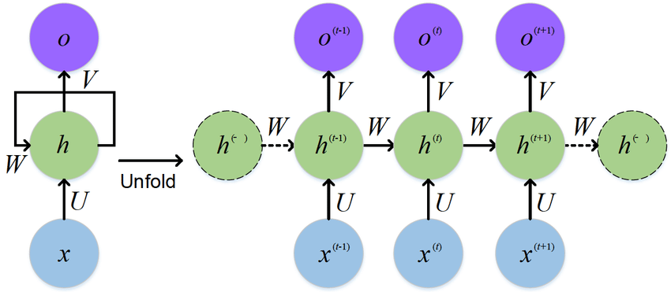
Архитектура рекуррентных нейросетей
RNN архитектура
LSTM архитектура
10

Slide 11
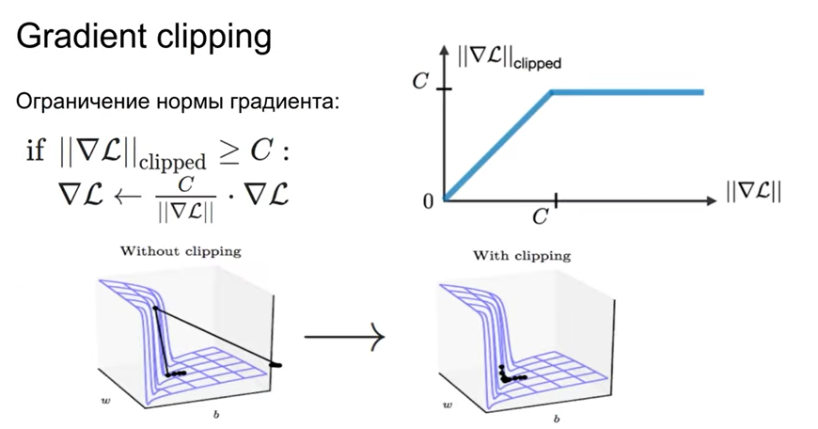
Анализ взрыва и затухания градиента
Если проблему затухания градиента решают LSTM ячейки, то для борьбы со взрывом градиента необходимо вручную ограничивать область возможных значений градиента, данная операция называется gradient clipping.
Путем анализа нормы градиента на тренировочных эпохах параметр C был принят равным 0.06.
11

Slide 12
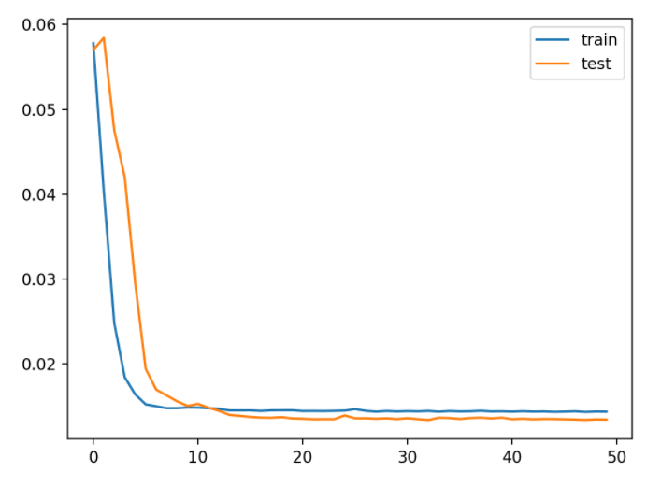
Разработка нейросети на базе LSTM ячеек
Тестирование LSTM архитектур
График минимизации функции потерь
Количество узлов | Последняя эпоха обучения | Точность
64 | 12 | 0.9909
128 | 13 | 0.9990
256 | 16 | 0.9934
Определение гиперпараметров нейросети:
Скорость обучения = 0.01
Количество слоев = 5
Нейронов = 128/1024/512/256
Dropout rate = 0.01
Weight decay = 10^-6
Эпохи = 100
Размер пакета = 64
Функция потерь = binary_crossentropy
12

Slide 13
Оценка модели прогнозирования на тестовой выборке
Для оценки эффективности системы были рассмотрены следующие 3 показателя:
Своевременность
Обоснованность
Ресурсопотребление
Сравнение показателей производилось с системой контроля трафика и анализа аномалий PacketFense.
Результаты тестируемых архитектур
Алгоритм | точность | аккуратность | полнота | F-мера
DNN-1 | 0,998 | 0,929 | 0,915 | 0,954
DNN-2 | 0,998 | 0,929 | 0,914 | 0,954
DNN-3 | 0,999 | 0,929 | 0,913 | 0,954
DNN-4 | 0,999 | 0,929 | 0,913 | 0,954
DNN-5 | 0,998 | 0,927 | 0,911 | 0,953
Дерево решений | 0,999 | 0,930 | 0,914 | 0,955
LSTM | 0,929 | 0,918 | 0,972 | 0,950
Результаты сравниваемых систем
Название системы | точность | аккуратность | полнота | F-мера | Объем занимаемого пространства | Объем RAM памяти | Время идентификации угроз, с
DNN-3 | 0,999 | 0,929 | 0,913 | 0,954 | 2 ГБ | 1 ГБ | 19
PacketFense | 0,989 | 0,980 | 0,920 | 0,910 | 100 ГБ | 12 ГБ | 24
13

Slide 14
МИНИСТЕРСТВО ЦИФРОВОГО РАЗВИТИЯ,
СВЯЗИ И МАССОВЫХ КОММУНИКАЦИЙ РОССИЙСКОЙ ФЕДЕРАЦИИ
ФЕДЕРАЛЬНОЕ ГОСУДАРСТВЕННОЕ БЮДЖЕТНОЕ ОБРАЗОВАТЕЛЬНОЕ
УЧРЕЖДЕНИЕ ВЫСШЕГО ОБРАЗОВАНИЯ
«САНКТ-­ПЕТЕРБУРГСКИЙ ГОСУДАРСТВЕННЫЙ УНИВЕРСИТЕТ
ТЕЛЕКОММУНИКАЦИЙ ИМ. ПРОФ. М.А. БОНЧ­БРУЕВИЧА»
(СПбГУТ)
РАЗРАБОТКА НЕЙРОСЕТИ ДЛЯ ПРОГНОЗИРОВАНИЯ УГРОЗ ТЕЛЕКОММУНИКАЦИОННЫХ СИСТЕМ
Научный руководитель: профессор Буйневич М.В., д.т.н.
Студент: Гаипов Н.В,
Группа: ИСТ-722
Санкт-Петербург
2021

